Slide 1
CD Vznášadlo
Michal Bulla 1.A

Slide 2
Princíp
CD vznášadlo funguje na princípe stlačeného vzduchu
Keď povytiahneme vrchnáčik na našom vznášadle, začne z balóna unikať vzduch
Vzduch nadnáša CD a tým vytvára nulové trenie medzi CD a podlahou, čo umožňuje vznášadlu vznášať sa
Notes:
CD vznášadlo funguje na princípe stlačeného vzduchu. Keď povytiahneme vrchnáčik na našom vznášadle, začne z balóna unikať vzduch, ktorý nadnáša CD a tým vytvára nulové trenie medzi CD a podlahou, čo umožňuje sa vznášadlu vznášať.

Slide 3
Realizácia
Na CD nalepíme vrchnák s dierkou
Na vrchnák natiahneme nafúknutý balón
Keď sme pripravený, vrchnák povytiahneme
Pokým má balón vzduch, tak sa bude vznášať, no treba ho postrčiť
Na CD vznášadlo potrebujeme:
Balón – okrúhly
CD – najlepšie nepoškrabané
Vrchnák od džúsu Jupík alebo od leštidla na podlahy
Sekundové lepidlo
Notes:
Na CD nalepíme vrchnák s dierkou
Na vrchnák natiahneme nafúknutý balón
Keď sme pripravený, vrchnák povytiahneme
Na CD vznášadlo potrebujeme:
Balón – okrúhly
CD – najlepšie nepoškrabané
Vrchnák od džúsu Jupík alebo od leštidla na podlahy
Sekundové lepidlo

Slide 4
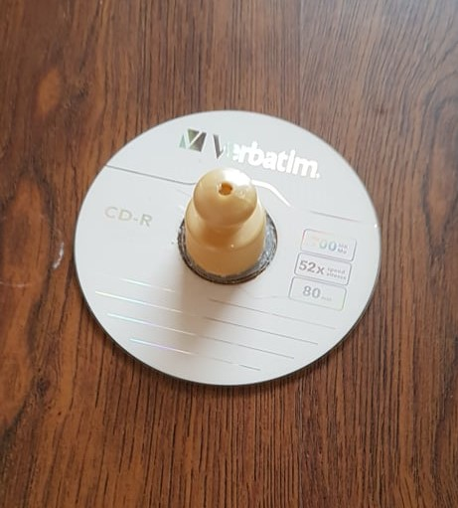
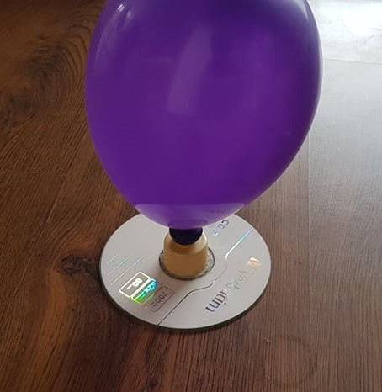
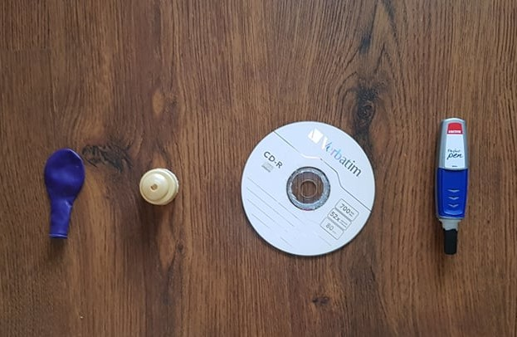
Obrázky

Slide 5
Video

Slide 6
Ďakujem za pozornosť

